Slide 1
BÀI 3 - HÌNH THANG CÂN

Slide 2
Khởi động : Ở lớp 6, phần Hình học trực quan, chúng ta đã được làm quen với hình thang cân . Hãy cho biết những vật thể có dạng hình thang cân?

Slide 3
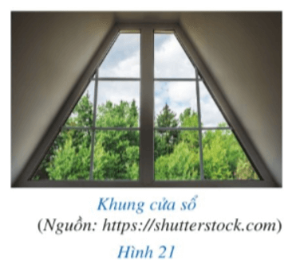
Vật thể có dạng hình thang cân chẳng hạn, khung cửa sổ có dạng hình thang cân
(Hình 21).
Hình thang cân có những tính chất gì? Có những dấu hiệu nào để nhận biết một tứ giác là hình thang cân?

Slide 4
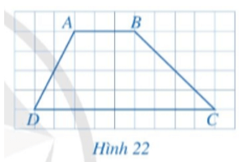
BÀI 3 - HÌNH THANG CÂN
I. Định nghĩa
Hoạt động 1 trang 101 Toán 8 Tập 1: Cho biết hai cạnh AB và CD của tứ giác ABCD ở Hình 22 có song song với nhau hay không.

Slide 5
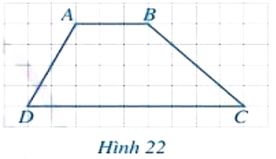
Định nghĩa hình thang: Hình thang là tứ giác có hai cạnh đối song song.
AB // CD thì ABCD là hình thang.
Với AB, CD: là hai cạnh đáy.
AD, BC : là hai cạnh bên.

Slide 6
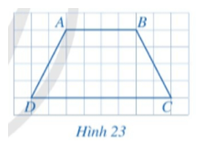
Hoạt động 2 : Hai góc C và D cùng kề với đáy CD của hình thang ABCD ở Hình 23. Cho biết hai góc C và D có bằng nhau hay không.

Slide 7
Hoạt động 2 :
Hình thang ABCD (AB // CD) có $\hat{D}=\hat{C}$

Slide 8
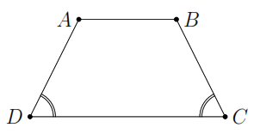
Định nghĩa hình thang cân:
Hình thang cân là hình thang có hai góc kề một đáy bằng nhau.

Slide 9
Chú ý: Nếu ABCD là hình thang cân (AB // CD) thì có $\hat{D}=\hat{C}$ và $\hat{A}=\hat{B}$.

Slide 10
Ví dụ 1: Quan sát hình 24 , cho biết hình thang nào là hình thang cân?

Slide 11
Chú ý: Hình thang vuông là hình thang
có một góc vuông.

Slide 12
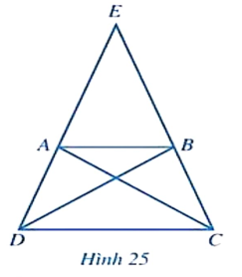
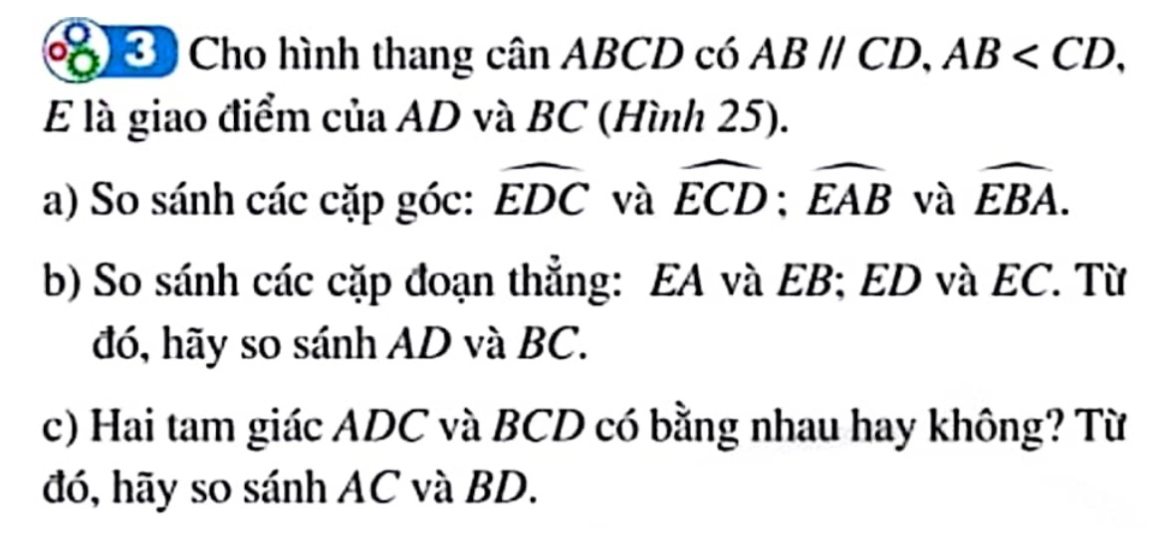
II. Tính chất
HĐ3: sgk trang 102.

Slide 13
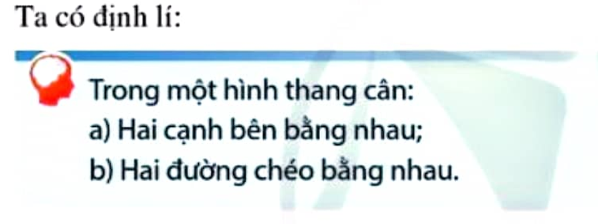
II. Tính chất
GT | ABCD là hình thang cân, (AB // CD)
KL | AD = BC . AC = BD.
A
B
D
C

Slide 14
